Slide 1











GESTIÓN DE PROYECTOS
TEMA 15
MODELOS, MÉTODOS, ARTEFACTOS Y ENFOQUE ADAPTATIVO
Modelos
Métodos
Artefactos
Enfoque Adaptativo y Enfoque Iterativo
Introducción a Proyectos Agiles
Introducción al enfoque ágil
Áreas de dominio ágil
SCRUM

Slide 2
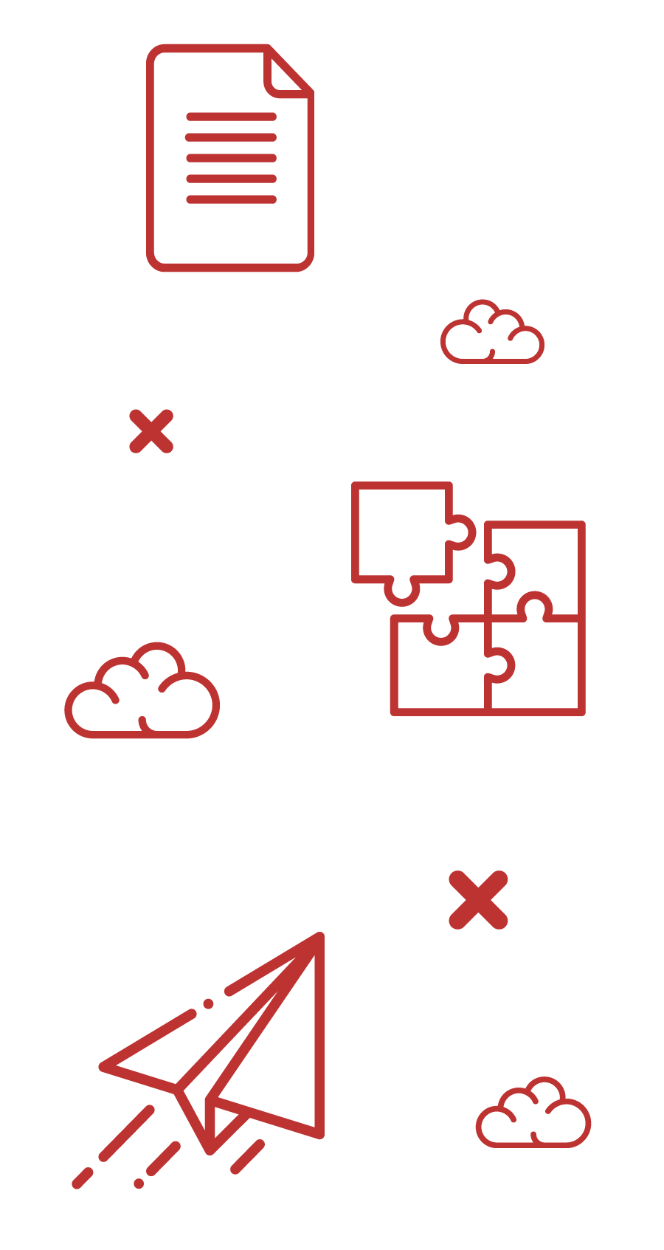


INTRODUCCIÓN
DE LA SESIÓN

Slide 3


+ INTRODUCCIÓN
En esta sesión:
Identificarás conceptos relacionados con los modelos, métodos, y artefactos.
Reconocerás los valores y principios del manifiesto ágil.
Comprenderás una introducción al enfoque ágil y un desarrollo de SCRUM.

Slide 4
MODELOS

Slide 5
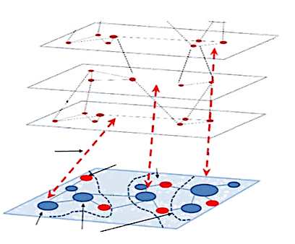
+ MODELOS
DEFINICIÓN
Refleja vistas simplificadas y en pequeña escala de la realidad, y presenta escenarios, estrategias o enfoques para optimizar los procesos y los esfuerzos de trabajo.
Puede dar forma al comportamiento y señalar enfoques para resolver problemas o satisfacer necesidades.
Algunos modelos fueron desarrollados teniendo en cuenta los proyectos y los equipos del proyecto; otros son de naturaleza más general.

Slide 6

+ MODELOS
MODELOS DE LIDERAZGO SITUACIONAL
Así como los equipos de proyecto adaptan los procesos, los métodos, los ciclos de vida y los enfoques de desarrollo, también los estilos de liderazgo se adaptan.
Los modelos de liderazgo situacional describen formas de adaptar el estilo de liderazgo de cada uno para satisfacer las necesidades del individuo y del equipo de proyecto.

Slide 7

+ MODELOS
MODELOS DE COMUNICACIÓN
Los modelos de comunicación demuestran conceptos relacionados con la forma en que los marcos de referencia del emisor y el receptor influyen en la eficacia de la comunicación, la forma en que el medio de comunicación influye en la eficacia de la comunicación, y los tipos de desconexiones entre la realidad y las expectativas del usuario final.
Lineal
Interaccional
Transaccional
Se envía un mensaje y el receptor lo interpreta.
Se envía un mensaje y el receptor lo interpreta y da una retroalimentación.
No sólo se envía un mensaje y una retroalimentación, sino múltiples al mismo tiempo.

Slide 8
+ MODELOS
MODELOS DE MOTIVACIÓN
Las personas se desempeñan mejor cuando están motivadas, y las personas se sienten motivadas por cosas diferentes.
Comprender lo que motiva a los miembros del equipo del proyecto y a otros interesados ayuda a adaptar las recompensas a cada persona, suscitando así un involucramiento más eficaz.
Estímulo
(causa)
Necesidad
(deseos)
Objetivo
Comportamiento

Slide 9





+ MODELOS
MODELOS DE CAMBIO
Muchos proyectos abarcan un aspecto de cambio de sistemas, comportamientos, actividades y, a veces, culturas. La gestión de este tipo de cambio requiere pensar en cómo pasar del estado actual al estado futuro deseado.
Alinear a los líderes respecto a los objetivos estratégicos
Comunicar la visión y el caso del Cambio para
crear compromiso con
la solución
Traducir la visión de cambio en realidad para
las personas y definir lo que significa para ellos
Mover a la organización
al estado deseado y entregar las herramientas necesarias a las personas
Asegurar que el cambio
es sostenible y los resultados esperados se han materializado
Clear
Aware
Ready
Willing
Able
Cambio en el liderazgo
Comunicación y compromiso
Impacto y medición del cambio

Slide 10
+ MODELOS
MODELOS DE COMPLEJIDAD
MATRIZ DE STACEY
Similar al marco de referencia Cynefin, pero examina dos dimensiones para determinar la complejidad relativa de un proyecto:
La incertidumbre relativa de las necesidades del producto, y
La incertidumbre de la tecnología que se utilizará para crear el entregable.
Basándose en la relativa incertidumbre de estas dimensiones, un proyecto se considera sencillo, complicado, complejo o caótico.
Far from
agreement
CHAOS
4
People
5
2
REQUIREMENTS
Complicated
Complex
1
3
Close to agreement
Simple
Complicated
Close to certainty
Far from
certainty
TECHNOLOGY

Slide 11

+ MODELOS
MODELOS DE DESARROLLO DE EQUIPO
Los equipos de proyecto se mueven a través de diferentes etapas de desarrollo.
El entendimiento de la etapa del equipo en su desarrollo ayuda a los directores de proyecto a apoyar al equipo del proyecto y su crecimiento.

Slide 12
MÉTODOS

Slide 13






+ MÉTODOS
¿QUÉ ES UN MÉTODO?
Un método es un medio para lograr un efecto, salida, resultado o entregable del proyecto. Muchos de los métodos están relacionados con el propósito al que sirven, como la estimación o la recopilación de datos; y, por lo tanto, se presentan en un grupo. Otros están relacionados con el tipo de actividad que se realiza, como en los grupos de reuniones y los grupos de análisis. El contenido de esta sección no está diseñado para describir cómo llevar a cabo un método.
OBSERVACIÓN
PLANTEAMIENTO DEL PROBLEMA
HIPÓTESIS
EXPERIMENTACIÓN
ANÁLISIS DE RESULTADOS
CONCLUSIONES

Slide 14

+ MÉTODOS
RECOPILACIÓN Y ANÁLISIS DE DATOS
Los métodos de recopilación y análisis de datos son utilizados para recopilar, valorar y evaluar datos e información con el fin de obtener una comprensión más profunda de una situación.
Métodos para la recopilación y análisis de datos:
Análisis de alternativas.
Análisis de supuestos y restricciones.
Estudios comparativos.
Análisis de tendencias.
Análisis de justificación del negocio.
Hoja de verificación.
Costo de la calidad.

Slide 15
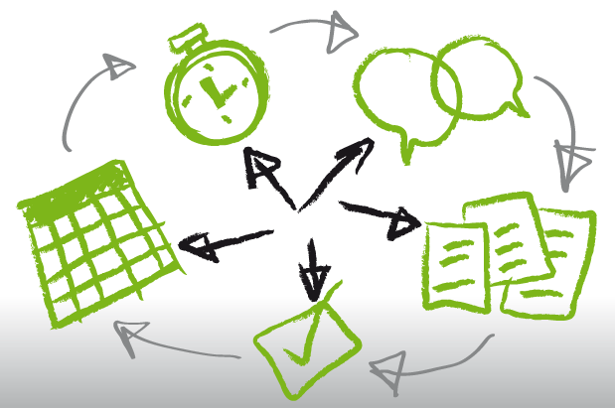
+ MÉTODOS
ESTIMACIÓN
Los métodos de estimación son utilizados para desarrollar una aproximación del trabajo, tiempo o costos en un proyecto:
Agrupamiento de afinidad.
Estimación análoga.
Estimación multipunto.
Punto de función.
Estimación paramétrica.
Estimación relativa.
Estimación puntual.
Estimación por punto de historia.
Wideband Delphi.

Slide 16
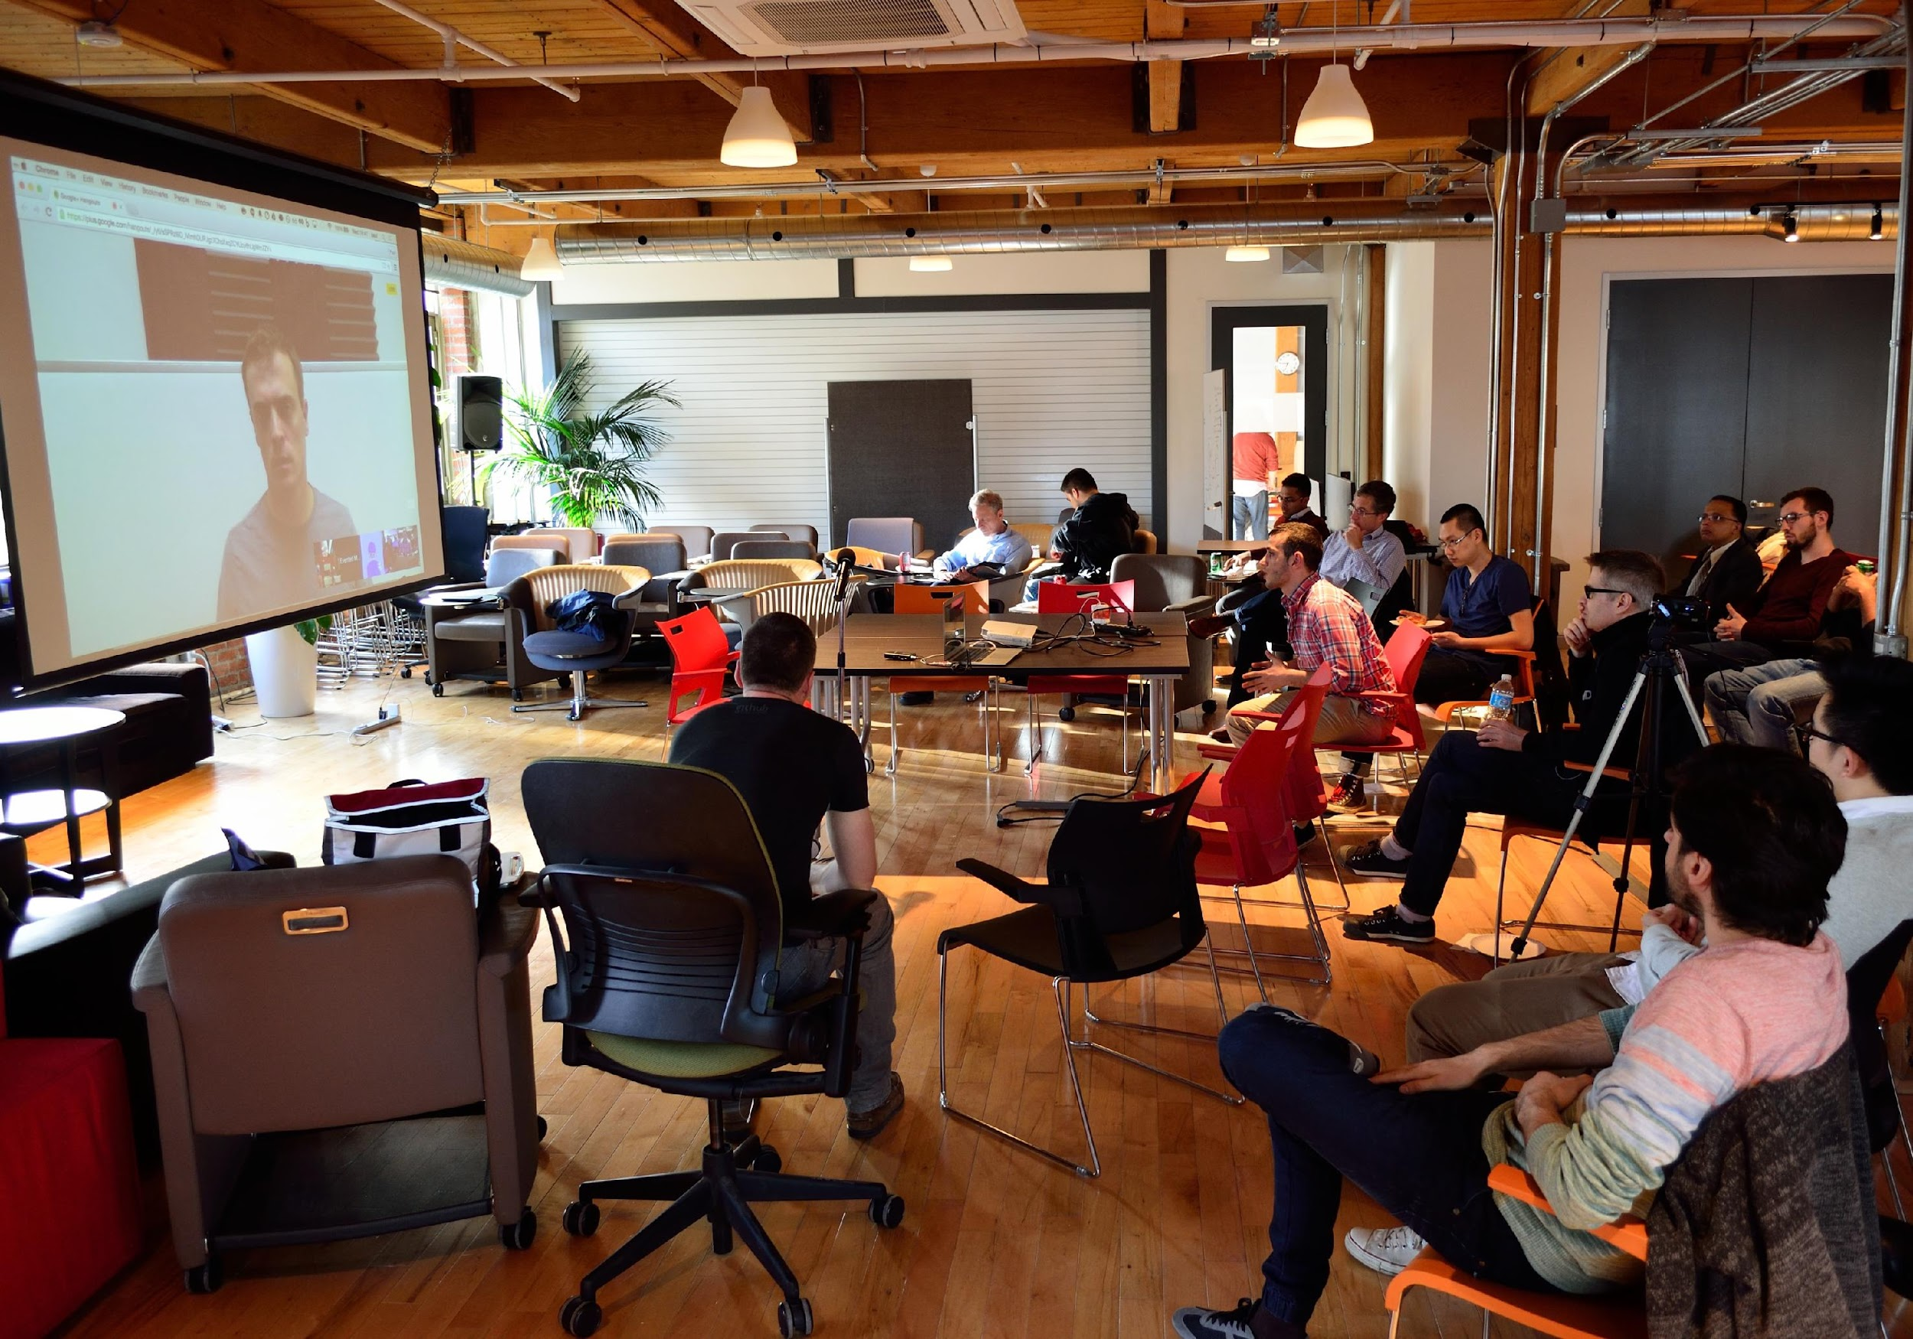
+ MÉTODOS
REUNIONES Y EVENTOS
Son un medio para involucrar al equipo del proyecto y a los otros interesados:
Revisión del proyecto.
Conferencia de oferentes.
Comité de control de cambios.
Daily Standup.
Planificación de la iteración.
Reunión de estatus.
Lanzamiento.
Reunión de lecciones aprendidas.
Reunión de planificación.
Cierre del proyecto.

Slide 17
ARTEFACTOS

Slide 18





+ ARTEFACTOS
¿QUÉ ES UN ARTEFACTO?
Es una plantilla, documento, salida o entregable del proyecto.
Las descripciones se presentan a un alto nivel, ya que se espera que los directores de proyecto y/o los miembros del equipo de proyecto adapten el uso de estos artefactos a las necesidades de su proyecto concreto.
Un reporte de control
Una aplicación
Una presentación
Un informe financiero
Un cronograma

Slide 19
+ ARTEFACTOS
ARTEFACTOS DE ESTRATEGIA
Desarrollados al comienzo de un proyecto y normalmente no cambian, aunque pueden ser revisados a lo largo del proyecto:
Socios
Clave
Actividades
Clave
Propuestas
de Valor
Relación con Clientes
Segmentos de Clientes
01
Caso de negocio.
02
Lienzo de modelo de negocio.
03
Informe del proyecto.
Recursos
Clave
Canales
04
Acta de constitución del proyecto.
05
Declaración de la visión del proyecto.
06
Estructuras de Costos
Fuentes de Ingresos
Hoja de Ruta.

Slide 20

+ ARTEFACTOS
BITÁCORAS Y REGISTROS
Se utilizan para documentar los aspectos en continua evolución del proyecto. Son actualizados a lo largo del proyecto.
01
Registro de supuestos.
02
Lista de trabajo pendiente.
03
Registro de cambios.
04
Registro de incidentes.
05
Registro de lecciones aprendidas.
06
Trabajo pendiente ajustado al riesgo.
07
Registro de riesgos.
08
Registro de interesados.

Slide 21

+ ARTEFACTOS
PLANES
Describen los aspectos individuales de un proyecto y/o combinan toda esa información en un plan global.
01
Plan de control de cambios.
02
Plan de gestión de las comunicaciones.
03
Plan de gestión de los costos.
04
Plan de gestión de las adquisiciones.
05
Plan para la dirección del proyecto.
06
Plan de gestión de la calidad.
07
Plan de liberación.
08
Plan de gestión de los requisitos.
09
Plan de gestión de los recursos.

Slide 22
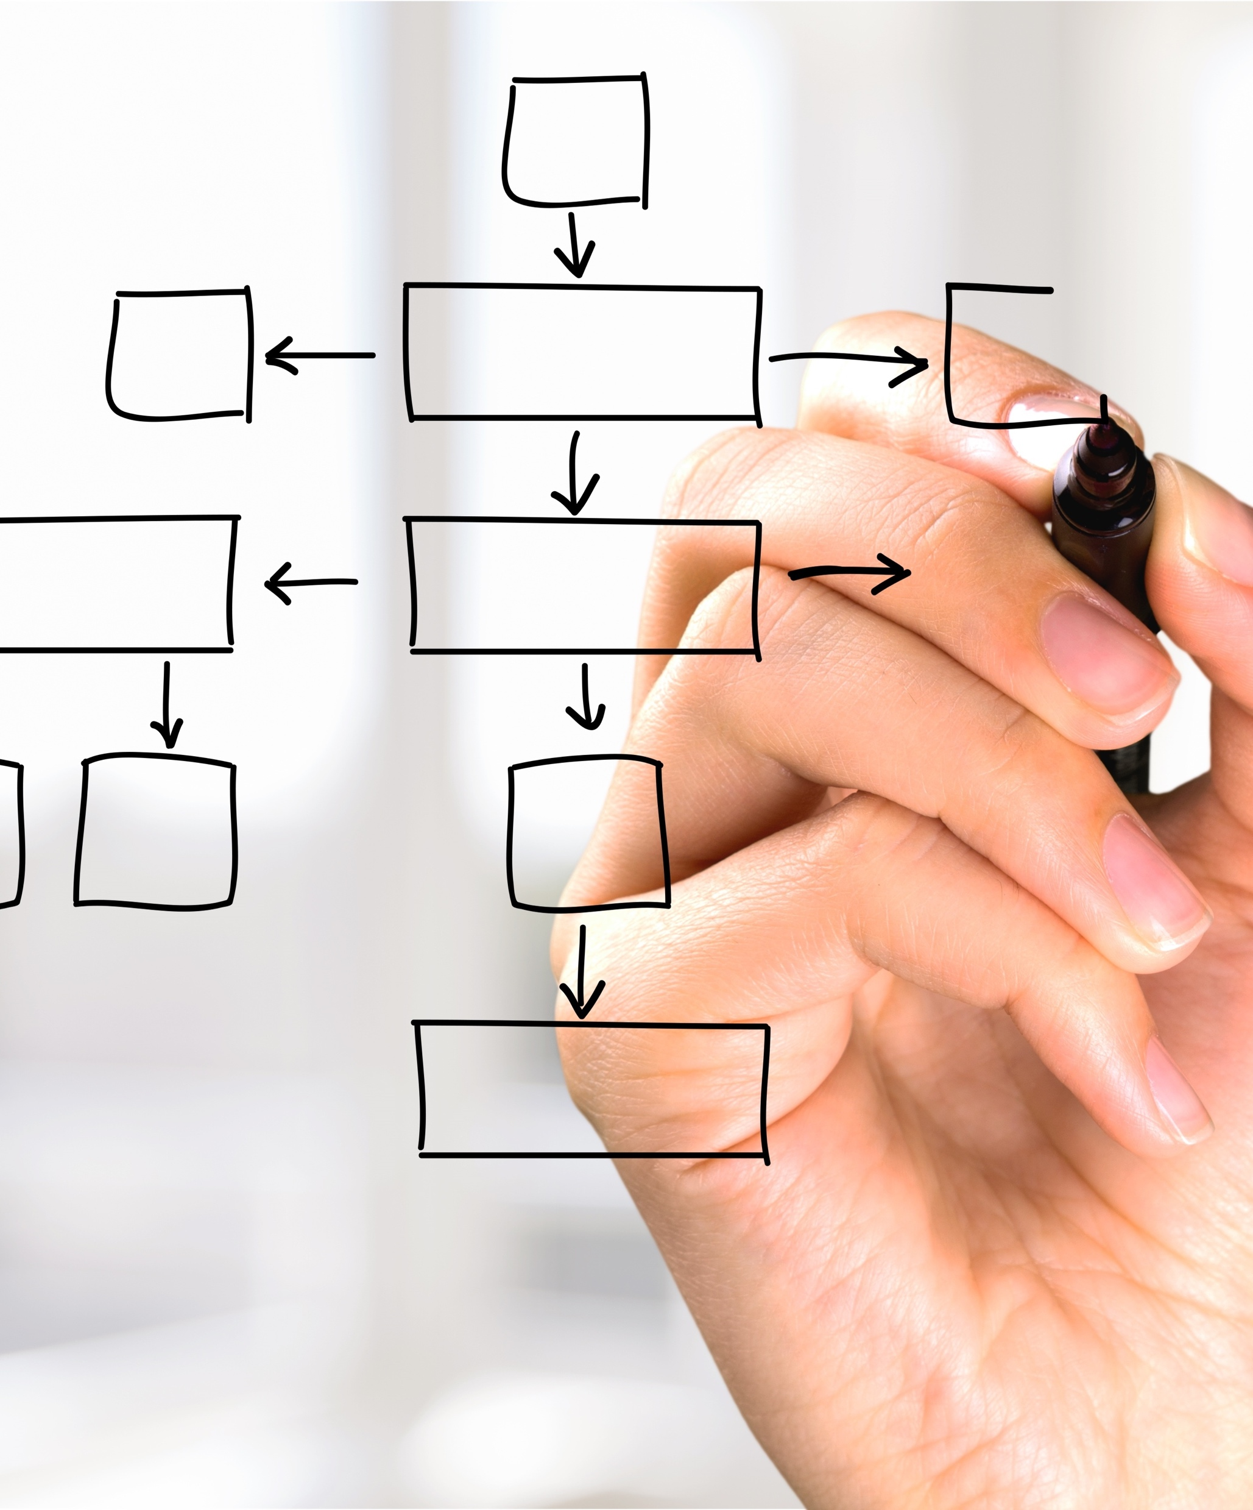
+ ARTEFACTOS
DIAGRAMAS JERÁRQUICOS
Suelen elaborarse progresivamente en mayores niveles de detalle a medida que se conoce más información sobre el proyecto.
ESTRUCTURA DE DESGLOSE DE LA ORGANIZACIÓN. Actividades y áreas que las realizarán.
ESTRUCTURA DE DESGLOSE DEL PRODUCTO.
Componentes y entregables del producto.
ESTRUCTURA DE DESGLOSE DE RECURSOS.
Recursos por categoría y tipo.
ESTRUCTURA DE DESGLOSE DEL RIESGO.
Posibles fuentes de riesgos.
ESTRUCTURA DE DESGLOSE DEL TRABAJO.
Alcance total del trabajo a realizar.

Slide 23
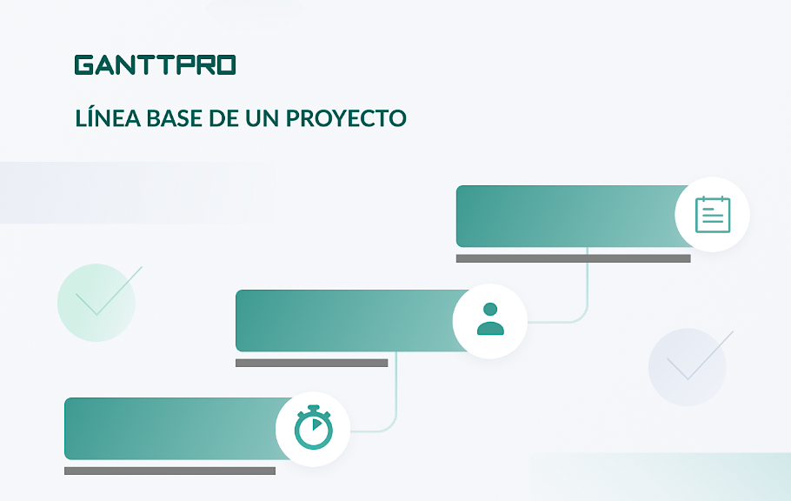
+ ARTEFACTOS
LÍNEA BASE (LB)
Versión aprobada de un producto de trabajo o plan de trabajo.
PRESUPUESTO.
Estimación aprobada para el proyecto.
CRONOGRAMA DE HITOS.
Presenta hitos con fechas planificadas.
LB PARA LA MEDICIÓN DEL DESEMPEÑO.
Alcance, cronograma y costos integrados.
CRONOGRAMA DEL PROYECTO.
Actividades planificadas y recursos.
LÍNEA BASE DEL ALCANCE.
Versión aprobada de un enunciado del alcance, EDT.

Slide 24
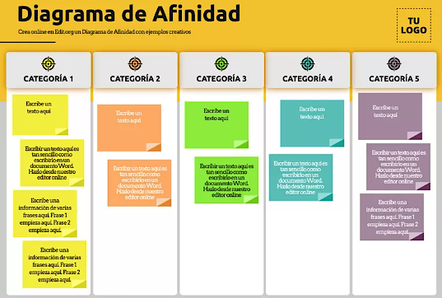
+ ARTEFACTOS
DATOS E INFORMACIÓN VISUALES
Organizan y presentan los datos y la información en un formato visual, tal como tablas, gráficos, matrices y diagramas:
01
Diagrama de afinidad.
02
Burndown / Burnup.
03
Diagrama de causa y efecto.
04
Diagrama de flujo acumulativo (CFD).
05
Diagrama de tiempo de ciclo.
06
Tableros.
07
Diagrama de flujo.
08
Diagrama de Gantt.
09
Radiador de información.
10
Diagrama de tiempo de entrega.

Slide 25
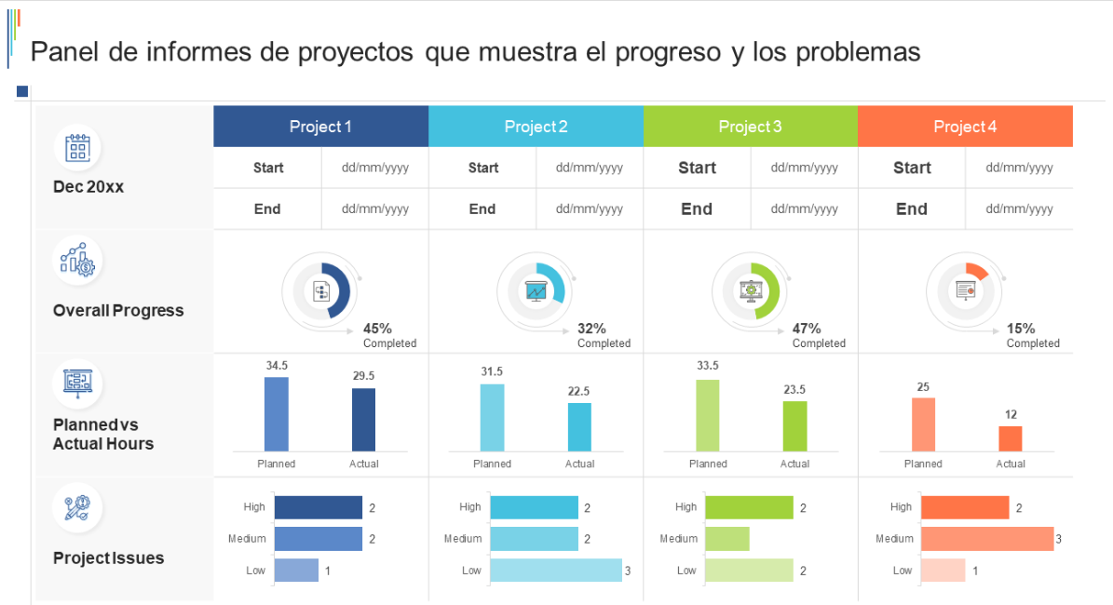
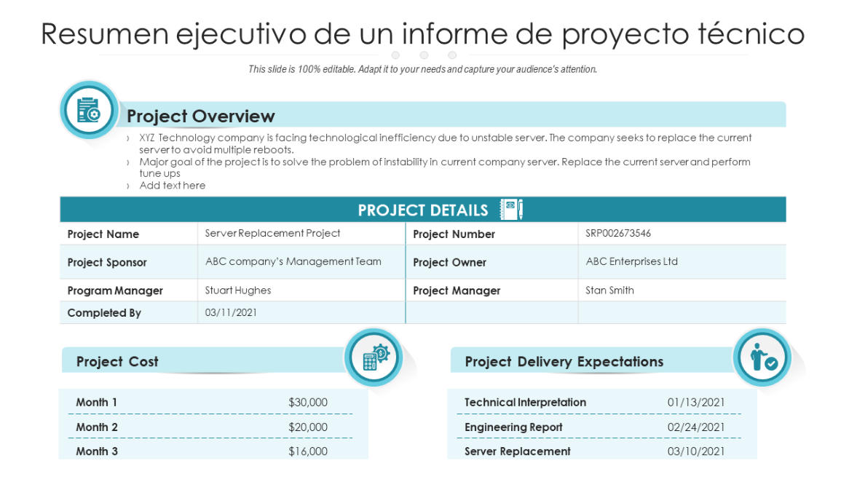
+ ARTEFACTOS
INFORMES
Son registros o resúmenes formales que comunican información pertinente a los interesados.
INFORME DE CALIDAD.
Incluye recomendaciones para la adopción de acciones correctivas y un resumen de las actividades de control de la calidad.
INFORME DE RIESGOS.
Resume la información sobre los riesgos individuales y el nivel de riesgo general.
INFORME DE ESTADO.
Incluye información sobre el avance desde el último informe y pronósticos sobre el desempeño de los costos y del cronograma.

Slide 26

+ ARTEFACTOS
ACUERDOS Y CONTRATOS
En los proyectos, los acuerdos adoptan la forma de contratos. Tipos de contratos:
CONTRATOS DE PRECIO FIJO.
Establecer un precio fijo para un resultado.
CONTRATOS DE COSTO REEMBOLSABLE.
Implica efectuar pagos al vendedor por los costos reales incurridos, más honorarios.
CONTRATO POR TIEMPO Y MATERIALES.
Establece una tarifa fija.
ENTREGA INDEFINIDA CANTIDAD INDEFINIDA.
Con límites y en un periodo determinado.
OTROS ACUERDOS.
Memorando de entendimiento, memorando de acuerdo, acuerdo de nivel de servicios y acuerdo básico de pedidos.

Slide 27
ENFOQUE ADAPTATIVO Y ENFOQUE ITERATIVO

Slide 28

+ ENFOQUE ADAPTATIVO Y ENFOQUE ITERATIVO
Enfoque Adaptativo: Es una metodología que permite realizar ajustes durante el desarrollo del proyecto en función de la retroalimentación continua y la evolución de los requisitos. Este enfoque es esencial en entornos de alta incertidumbre donde los cambios son frecuentes.
Enfoque Iterativo: Se centra en la repetición de ciclos de trabajo (iteraciones), donde se revisa y mejora el producto o servicio progresivamente. Cada iteración incluye planificación, diseño, desarrollo, pruebas y revisión.

Slide 29


+ ENFOQUE ADAPTATIVO Y ENFOQUE ITERATIVO
EJEMPLOS DE APLICABILIDAD
ENFOQUE ADAPTATIVO:
Un proyecto de desarrollo de software donde los requisitos cambian con frecuencia en función de las necesidades del cliente.
ENFOQUE ITERATIVO:
El desarrollo de un videojuego, donde cada iteración produce una versión jugable que se prueba y mejora con base en la retroalimentación de los usuarios.

Slide 30

+ ENFOQUE ADAPTATIVO Y ENFOQUE ITERATIVO
BUENAS PRÁCTICAS
ENFOQUE ADAPTATIVO:
ENFOQUE ITERATIVO:
Involucrar a los stakeholders frecuentemente, fomentar la transparencia, y estar preparados para cambios rápidos.
Asegurar que cada iteración termine con una entrega funcional, y mantener un backlog priorizado para orientar el trabajo futuro.

Slide 31
INTRODUCCIÓN A PROYECTOS ÁGILES

Slide 32
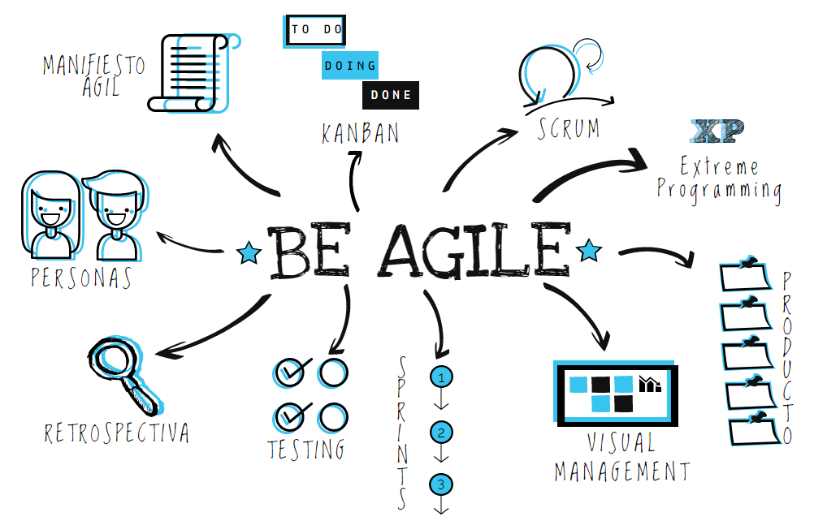
+ INTRODUCCIÓN A PROYECTOS ÁGILES
Los proyectos ágiles son aquellos que adoptan un enfoque ágil, es decir, un enfoque basado en la flexibilidad, la colaboración y la entrega incremental de valor.
En lugar de planificar todo el proyecto en detalle desde el principio, los proyectos ágiles evolucionan a medida que se trabaja en ellos.

Slide 33
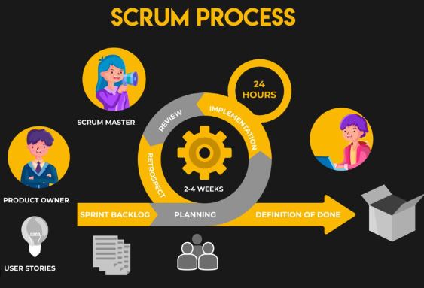

+ INTRODUCCIÓN A PROYECTOS ÁGILES
EJEMPLOS DE PROYECTOS ÁGILES
Un equipo que trabaja en un proyecto de desarrollo de software usando Scrum, donde las funcionalidades se entregan en sprints cortos.
Un proyecto de marketing digital que se ajusta continuamente en base a los resultados de campañas anteriores.

Slide 34
+ INTRODUCCIÓN A PROYECTOS ÁGILES
BUENAS PRÁCTICAS
Crear un ambiente de trabajo colaborativo.
Dividir el trabajo en unidades manejables que se puedan entregar en corto plazo.
Priorizar las tareas según el valor que entregan al cliente.

Slide 35
INTRODUCCIÓN AL ENFOQUE ÁGIL

Slide 36
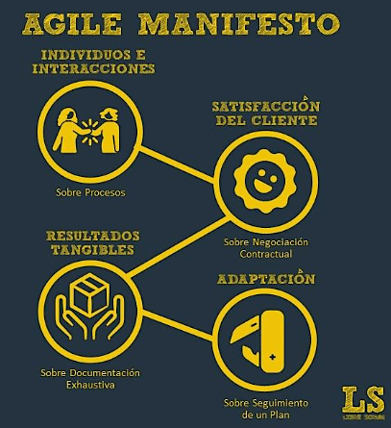
+ INTRODUCCIÓN AL ENFOQUE ÁGIL
ENFOQUE ÁGIL
El enfoque ágil es un conjunto de métodos y prácticas basadas en los valores y principios del “Manifiesto Ágil”.
El enfoque enfatiza la colaboración entre equipos multidisciplinarios, la entrega continua de valor al cliente y la capacidad de responder al cambio rápidamente.

Slide 37
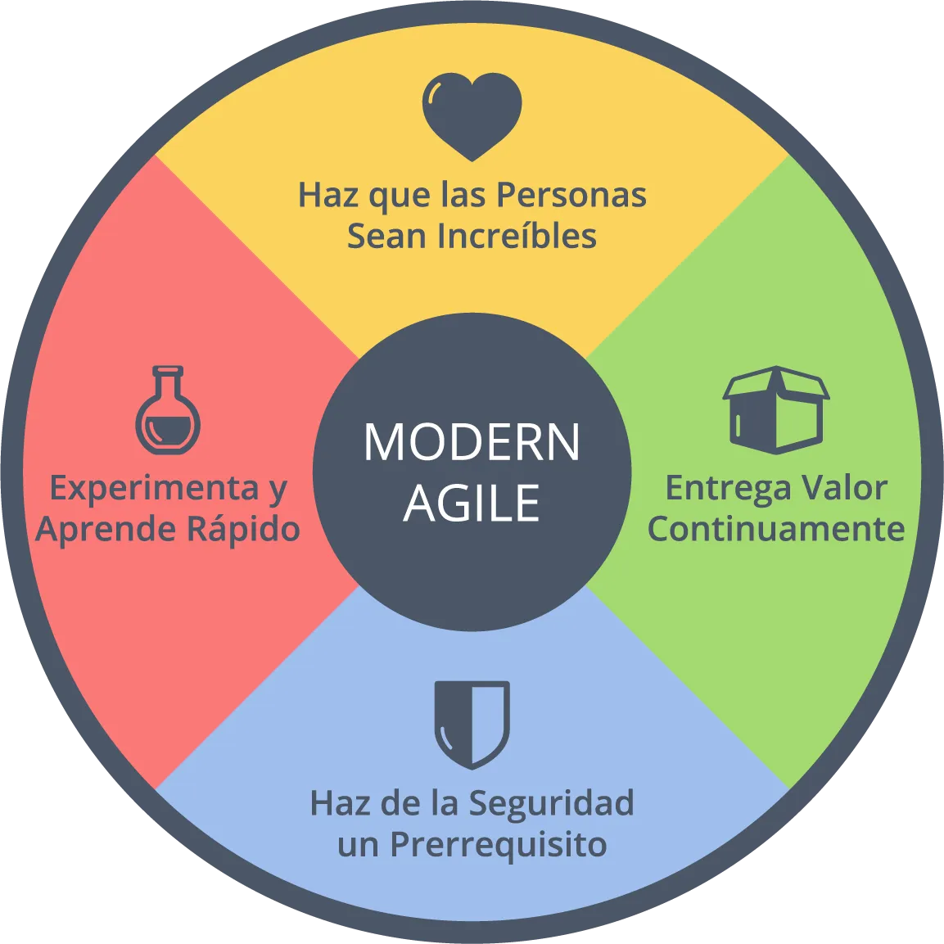
+ INTRODUCCIÓN AL ENFOQUE ÁGIL
VALORES DEL MANIFIESTO ÁGIL
El Manifiesto Ágil, creado en 2001 por un grupo de desarrolladores de software, es un conjunto de valores y principios que guían el desarrollo ágil de software y otros proyectos. Se basa en cuatro valores fundamentales:
01
Individuos e interacciones sobre procesos y herramientas.
02
Software funcional sobre documentación extensiva.
03
Colaboración con el cliente sobre negociación contractual.
04
Respuesta al cambio sobre seguir un plan.

Slide 38
+ INTRODUCCIÓN AL ENFOQUE ÁGIL
PRINCIPIOS DEL MANIFIESTO ÁGIL
Los 12 principios del Manifiesto Ágil son la base sobre la cual se construyen las prácticas ágiles. Aquí tienes un resumen de cada uno:
Satisfacción del cliente mediante la entrega continua y temprana de software valioso.
Acoger el cambio incluso en etapas tardías del desarrollo para que el cliente obtenga una ventaja competitiva.
Entregas frecuentes de software funcional, desde unas pocas semanas hasta un par de meses, con preferencia por los plazos más cortos.
Colaboración diaria entre el equipo de negocio y el equipo de desarrollo durante todo el proyecto.
Motivación de los individuos: Crear proyectos con personas motivadas, brindarles el entorno y el apoyo necesarios, y confiarles la ejecución del trabajo.
Comunicación cara a cara: El método más eficiente y efectivo para transmitir información dentro de un equipo de desarrollo es la conversación cara a cara.
Software funcional como la principal medida de progreso.
Sostenibilidad: Los procesos ágiles promueven un ritmo de trabajo constante e indefinido para el equipo de desarrollo.
Excelencia técnica y buen diseño que mejoran la agilidad.
Simplicidad: Maximizar la cantidad de trabajo no realizado es esencial, promoviendo la simplicidad en el desarrollo.
Autoorganización de los equipos para mejorar el diseño, los requisitos y la arquitectura del proyecto.
Reflexión y ajuste continuo: A intervalos regulares, el equipo reflexiona sobre cómo ser más efectivo y ajusta su comportamiento en consecuencia.

Slide 39
ÁREAS DE DOMINIO ÁGIL

Slide 40
+ ÁREAS DE DOMINIO ÁGIL
Las áreas de dominio ágil incluyen un conjunto de principios y una mentalidad que guía a los equipos en la implementación de métodos ágiles. Los principios fundamentales incluyen la entrega continua de valor, la bienvenida al cambio, la colaboración cercana con el cliente, y la simplicidad.
PRINCIPIOS:
Uno de los principios clave es “la atención continua a la excelencia técnica y un buen diseño mejora la agilidad”, que se traduce en la práctica como la adopción de estándares de codificación y pruebas automáticas en el desarrollo de software.
MENTALIDAD ÁGIL:
Fomentar una cultura donde el aprendizaje continuo y la mejora incremental sean valorados y practicados.

Slide 41
+ ÁREAS DE DOMINIO ÁGIL
ENTREGA DE VALOR A LA ORGANIZACIÓN
La entrega de valor en el contexto ágil se refiere a la capacidad de un equipo para proporcionar productos o resultados que tengan un impacto positivo y tangible en la organización y sus clientes, de manera rápida y continua.
Ejemplos:
Un equipo de desarrollo que entrega incrementos de software en ciclos cortos, permitiendo a la organización reaccionar rápidamente a las necesidades del mercado.
Un equipo de marketing que ajusta sus estrategias basándose en el análisis de datos en tiempo real, proporcionando valor continuo a la empresa.

Slide 42
SCRUM

Slide 43

+ SCRUM
SCRUM es una de las metodologías ágiles más utilizadas en la actualidad, destinada principalmente al desarrollo y mantenimiento de proyectos rápidos y flexibles.
El elemento más importante de SCRUM es el SPRINT que representa un miniproyecto que da visibilidad de los entregables en corto plazo.

Slide 44
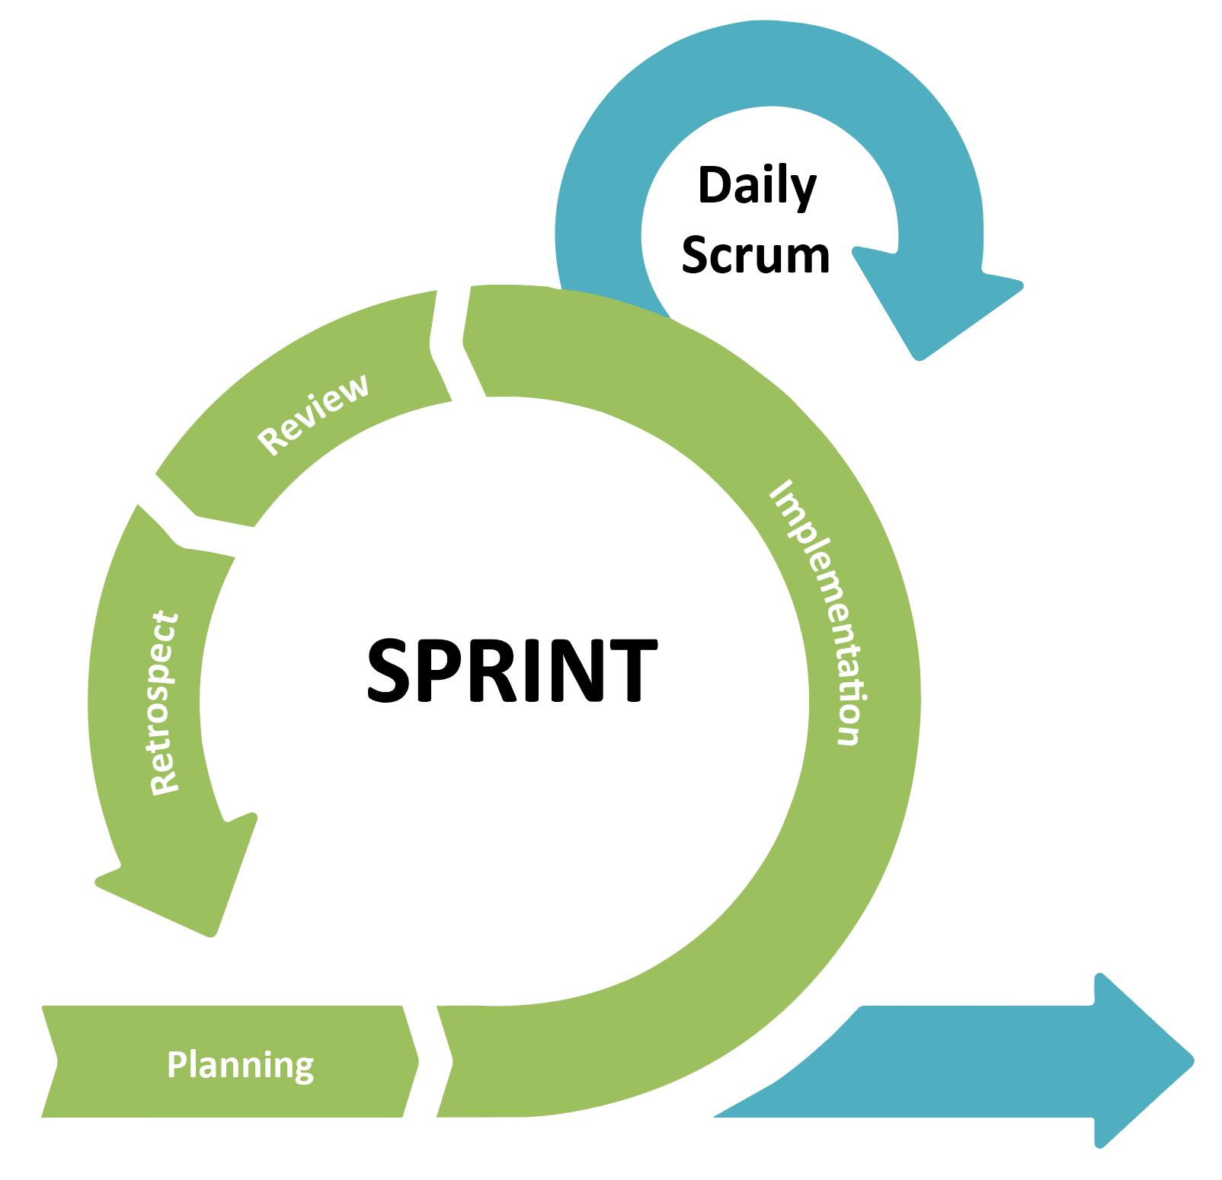
+ SCRUM
El Sprint o proceso de repeticiones llamado “iteraciones” plantea el desarrollo de un producto en ciclos de pocas semanas, en cada ciclo el equipo desarrolla el avance del proyecto sobre la base de una lista de requisitos que ha sido previamente priorizada, dando lugar al terminar cada ciclo a un producto entregable.
Completed
Features
Product
Backlog
Sprint Backlog
(Selected Stories and their Tasks)
Completed
Product

Slide 45
+ SCRUM
BENEFICIOS
Entrega de resultados con periodicidad quincenal o mensual, lo cual proporciona grandes ventajas.
Gestión regular de las expectativas del cliente y basada en resultados tangibles.
Resultados anticipados (time to market).
Flexibilidad y adaptación respecto a las necesidades del cliente, cambios en el mercado, etc.
Gestión sistemática del Retorno de Inversión (ROI).
Mitigación sistemática de los riesgos del proyecto.
Incremento de la productividad y la calidad.
Alineamiento entre el cliente y el equipo de desarrollo.
Equipo motivado.

Slide 46
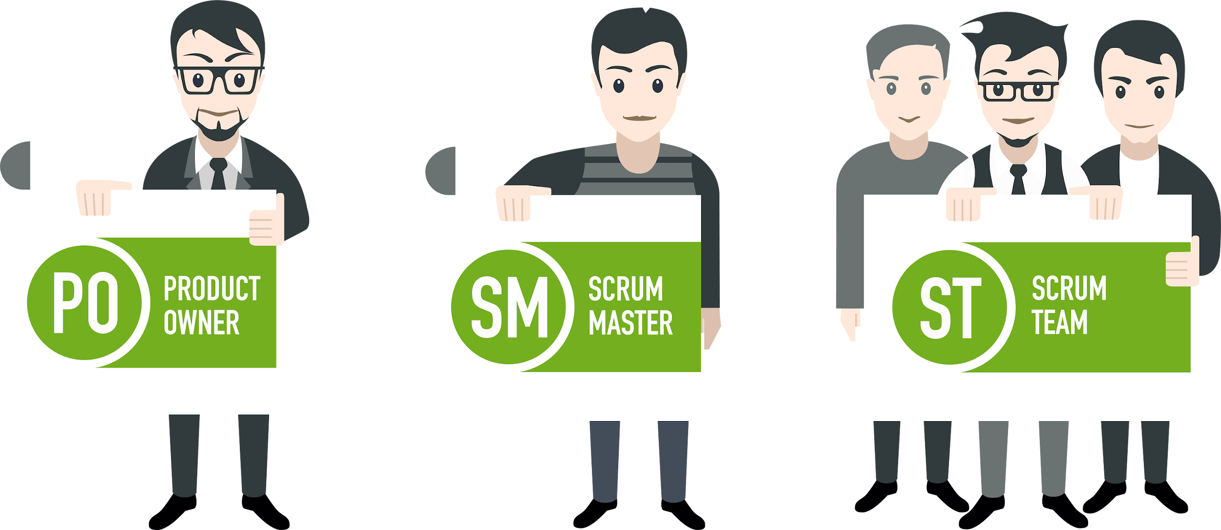
+ SCRUM
PRINCIPALES ROLES DE SCRUM

Slide 47
+ SCRUM
PRODUCT OWNER
Es el máximo responsable de las funcionalidades que se deben incluir en el proyecto y de darles una prioridad para generar el Product Backlog.
Funciones y responsabilidades
Expresar y clarificar las funcionalidades del product backlog.
Decisión final sobre las funcionalidades a implementar.
Dar una prioridad a las funcionalidades y mantener el product backlog.
Conocimiento del negocio y del proyecto.
Revisión del producto para que se adecue a las necesidades reales de la empresa y lo solicitado.
Responsable de la rentabilidad del proyecto.

Slide 48
+ SCRUM
SCRUM MASTER
El scrum master es el encargado de gestionar el proyecto, su principal objetivo es verificar que las diferentes etapas del sprint se van cumpliendo y evitar en la medida de lo posible cuellos de botella o dificultades en el desarrollo
Funciones y responsabilidades
Deberá transmitir correctamente Scrum tanto al Product Owner como al equipo.
Controlará que en el proyecto cada uno tenga su papel, y no puedan interferir terceras personas.
Previsión de problemas y posibles cuellos de botella.
Resolución de los problemas surgidos dentro del proyecto.
Fomentar un clima de trabajo colaborativo y autogestionado.
Motivar al equipo.

Slide 49
+ SCRUM
SCRUM TEAM
El scrum team es el equipo de los desarrolladores del producto, normalmente se compone por personal con diferentes perfiles que abarquen las posibles áreas y tecnologías del proyecto.
Funciones y responsabilidades
Llevar el Backlog de producto, a desarrollos potencialmente funcionales y operativos.
Asegurar la calidad en los productos.

Slide 50







+ SCRUM
SCRUM PROCESS
Scrum master
24 H
Daily scrum
SPRINT
1-4 WEEKS
Product owner
Team
Sprint Review
+
Sprint Retrospective
Product backlog
Sprint planning meeting
Sprint backlog
Finished work

Slide 51

CONCLUSIONES MÁS REFERENCIAS

Slide 52


+ CONCLUSIONES
La gestión de proyectos ágiles se hace importante debido al dinamismo que se presenta en la actualidad en los negocios, las tecnologías emergentes y la necesidad de la empresa de reaccionar o actuar rápidamente ante estos cambios.
La gestión tradicional de proyectos no cuenta con metodologías que permitan cambiar rápidamente o entregar resultados en el corto plazo, mientras que metodologías como la que presenta Scrum presenta un mecanismo de desarrollo que permiten entregas rápidas, flexibles y al mismo tiempo permiten gestionar los requerimientos cambiantes de los usuarios.

Slide 53

BIBLIOGRAFÍA MÁS REFERENCIAS

Slide 54


+ BIBLIOGRAFÍA
PMI, (2021). A Guide to the Project Management Body of Knowledge 7th Edición, ISBN: 978-1-62825-664-2, Pennsylvania USA.
PMI, (2017). A Guide to the Project Management Body of Knowledge 6th Edición, ISBN: 978-1-62825-194-4, Pennsylvania USA.
Project Management Institute (PMI): https://www.pmi.org/

Slide 55


